Slide 1

Oracle9i 数据库备份与恢复

Slide 2

Oracle数据库归档模式
数据库可运行在两种模式下：ARCHIVELOG和NOARCHIVELOG模式。归档模式指明何时Redo Log文件可以被重用。
ARCHIVELOG
LGWR
ARCH
Redo Log Files
NOARCHIVELOG
LGWR
Redo Log Files

Slide 3

NOARCHIVELOG
日志文件
Redo Log被循环使用。
当检验点发生后，Redo Log文件可以立即被重用。
一旦Redo Log文件被覆盖，介质恢复只能恢复到上次完全备份状态。
如果表空间因为某些失败导致无法使用，数据库则只有到删除该表空间或整个数据库恢复之后，才能使用。
数据库关闭之后，只能进行操作系统备份。
每次备份时，必须备份完整的数据文件、日志文件与控制文件。
数据库恢复
从一个早期的完整的数据库备份中恢复数据文件、日志文件、控制文件。
已经用Export工具备份的数据，用Import工具恢复。

Slide 4
ARCHIVELOG
日志文件
直到检验点发生时，Redo Log文件才会被重用，且此Redo Log文件已被ARCH进程物理备份。
对于介质失败，可以使用旧的Redo Log拷贝，最近数据库的改变任何时候对例程恢复都是有效的。
数据库在例程、介质失败时被保护。
数据库在联机时可以备份。
当由于介质失败使除SYSTEM表空间外的其他表空间脱机时，数据库仍保持有效，因为与脱机有关的数据文件保存在Redo Log文件中，当Redo Log文件被重复使用时不会覆盖这部分Redo Log文件。
需要更多的Redo Log文件，以确保联机日志文件在重用前归档。

Slide 5
ARCHIVELOG
数据库恢复
恢复被破坏文件的备份，并且用归档的log文件在数据库联机或脱机时使数据最新。
可以使数据库恢复到失败点。
可以进行数据库的不完全恢复
需要连续的日志记录。

Slide 6
确定数据库归档模式
SQL> select dbid,name,log_mode from v$database;
DBID NAME LOG_MODE
---------- --------- ------------
2242116620 ORA9I NOARCHIVELOG

Slide 7
确定数据库归档模式
C:\>sqlplus /nolog
SQL*Plus: Release 9.0.1.0.1 - Production on 星期日 10月 21 11:41:13 2001
(c) Copyright 2001 Oracle Corporation. All rights reserved.
SQL> connect / as sysdba
已连接。
SQL> Archive log List
数据库日志模式 非存档模式
自动存档 禁用
存档终点 D:\oracle\ora90\RDBMS
最早的概要日志序列 46
当前日志序列 48

Slide 8
评价备份方法
备份方法
物理
逻辑
Export/Import工具
Operating System Backup
Without Archiving
With Archiving

Slide 9
备份方法
为了最大限度地进行恢复，应选择最合理的备份方法来防止介质失败导致的数据丢失。
非归档的操作系统备份
归档的操作系统备份
Export工具备份
注释
用归档的操作系统备份的方法来恢复到介质失败后的失败点。
用其它的恢复方法恢复到介质失败后的最后一次备份点。
用Export工具创建一个直接的数据库备份文件，它不能与归档log文件组合使用。

Slide 10
完全数据库脱机备份
Parameter
File
Data Files
Redo Log
Files
Control Files
Offline Storage
完全数据库脱机备份
是所有文件的操作系统备份，包括数据
文件、日志文件、控制文件和参数文件。

Slide 11
完全数据库脱机备份步骤
编写一个要备份的最新的数据库文件列表
用Shutdown命令关闭Oracle例程
用操作系统的备份工具，备份所有的数据文件、日志文件、控制文件、文本参数文件pfile、服务器参数文件spfile
重启Oracle例程

Slide 12
联机部分数据库备份
注意：
如果你忘记输入BEGIN BACKUP语句，在恢复期间可能发现数据文件没有被正确备份
如果你没有输入END BACKUP，ORACLE服务器将假定有必要进行介质恢复，因为数据文件的文件头正在用一个旧的Redo log序列号

Slide 13
卸出(Export) /装入(Import)
用操作系统文件及卸出与装入工具归档和恢复Oracle数据
Export/Import的使用
按时间保存表定义或数据
保存表定义，以便可以重新装入Oracle数据库
把某台机器的数据库移到另一台机器上
两个版本的Oracle软件间传输数据
防止应用失败。通过执行Export，在不用全部回退数据库的情况下，允许表或表的集合被恢复
重新组织表减少链接和碎片

Slide 14
卸出数据(Export)
卸出模式：
表(Table) ： 卸出指定的表
用户(User)：卸出属于一个用户的所有实体
(如表、权限索引)
全部数据库(Full Database)：卸出数据库的所有实体
备注：
只有拥有EXP_FULL_DATABASE权限的用户才能卸出全部的数据库
所有用户都可以在表和用户模式下卸出数据

Slide 15
卸出数据(Export)
表模式：
表定义
表数据
表拥有者的授权
表拥有者的索引
表完整性约束
表触发器

Slide 16
卸出数据(Export)
用户模式：
表定义
表数据
表拥有者的授权
表拥有者的索引
表完整性约束
表触发器
聚簇
数据库链路
序列生成器
快照
快照logs
存储过程
私有同义词
视图

Slide 17
卸出数据(Export)
全部数据库模式：
表定义
表数据
表拥有者的授权
表拥有者的索引
表完整性约束
表触发器
聚簇
Profiles
角色
回退段定义
数据库链路
序列生成器
快照
快照logs
存储过程
私有同义词
视图
系统审计选项
系统权限
表空间定义
表空间限额
用户定义

Slide 18
$pwd
$/home2/app/oracle/product/9.0.1
$exp
Export: Release 9.0.1.1.1 - Production on Sun Oct 21 12:22:29 2001
(c) Copyright 2001 Oracle Corporation. All rights reserved.
Username: system
Password:
Connected to: Oracle9i Enterprise Edition Release 9.0.1.1.1 - Production
With the Partitioning option
JServer Release 9.0.1.1.1 - Production
Enter array fetch buffer size: 4096 >
Export file: EXPDAT.DMP >
(1)E(ntire database), (2)U(sers), or (3)T(ables): (2)U >

Slide 19
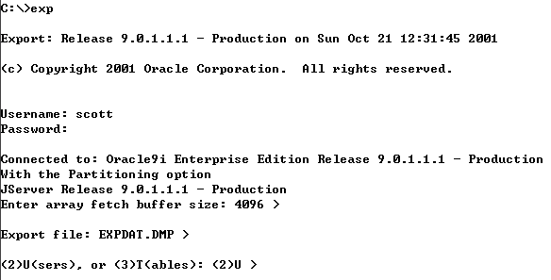
卸出数据(Export)

Slide 20
数据装入(Import)
$imp
Import: Release 9.0.1.1.1 - Production on Sun Oct 21 12:38:35 2001
(c) Copyright 2001 Oracle Corporation. All rights reserved.
Username: scott
Password:
Connected to: Oracle9i Enterprise Edition Release 9.0.1.1.1 - Production
With the Partitioning option
JServer Release 9.0.1.1.1 - Production
Import file: EXPDAT.DMP > /u02/app/oracle/oradata/ora9i/scott.dmp

Slide 21
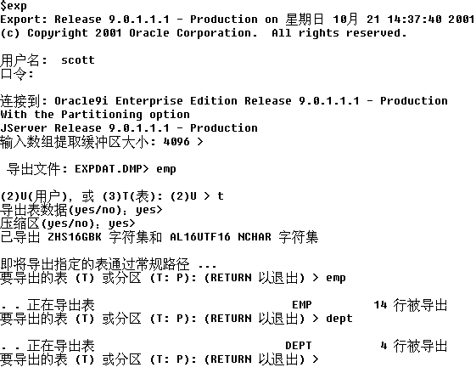
表模式卸出(EXP)

Slide 22
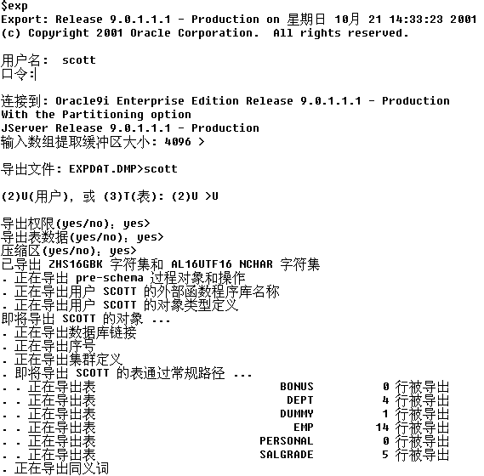
用户模式卸出(EXP)

Slide 23
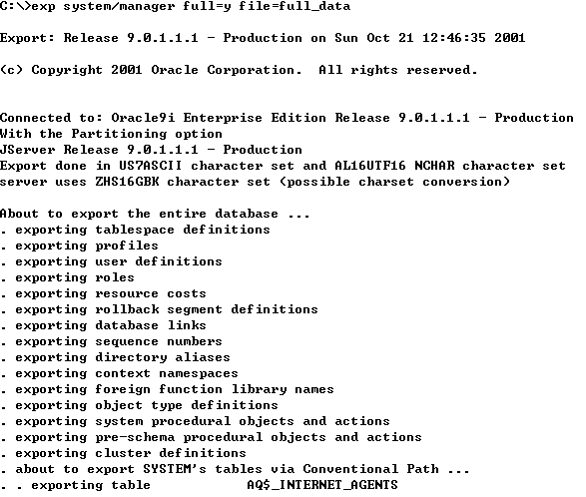
数据库模式卸出(EXP)

Slide 24
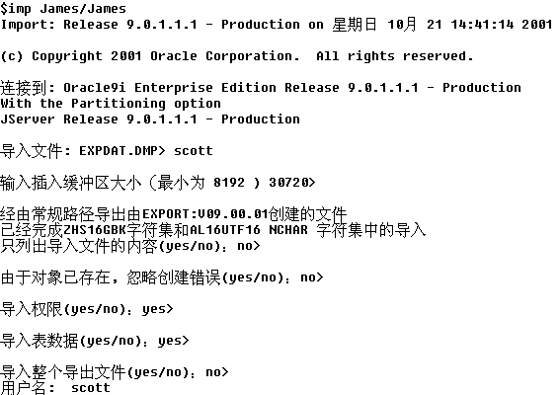
使用IMP装入数据
输入卸出
用户名

Slide 25
使用Export/Import:
应用实例:
卸出大表

Slide 26
应用实例: 基表：sales01 记录：4190000
$exp userid=sales01/sales01 direct=Y tables=(sales01)
file=/home1/oracle/backup/sales01 log=/home1/oracle/backup/sales01
Export: Release 9.0.1.1.1 - Production on 星期三 5月 30 14:54:32 2001
(c) Copyright 2001 Oracle Corporation. All rights reserved.
连接到：Oracle9i Enterprise Edition Release 9.0.1.1.1 - Production
With the Partitioning option
Jserver Release 9.0.1.1.1 - Production
已导出ZHS16GBK字符集和ZHS16GBK NCHAR 字符集
即将导出指定的表通过直接路径 ...
. . 正在导出表 SALES01 4194304 行被导出
在没有警告的情况下成功终止导出。

Slide 27
应用实例: 基表：sales01 记录：4190000
$imp
Import: Release 9.0.1.1.1 - Production on 星期三 5月 30 15:12:03 2001
(c) Copyright 2001 Oracle Corporation. All rights reserved.
用户名： sales02
口令：
已连接到：Oracle9i Enterprise Edition Release 9.0.1.1.1 - Production
With the Partitioning option
Jserver Release 9.0.1.1.1- Production
导入文件：EXPDAT.DMP> /home1/oracle/backup/sales
输入插入缓冲区大小（最小为 8192 ) 30720>
经由直接路径导出由EXPORT:V09.01.01创建的导出文件
警告：此对象由 SALES01 导出, 而不是当前用户
已经完成ZHS16GBK字符集和ZHS16GBK NCHAR 字符集中的导入
只列出导入文件的内容(yes/no)：no>
由于对象已存在, 忽略创建错误(yes/no)：no>
导入权限(yes/no)：yes>
导入表数据(yes/no)：yes>
导入整个导出文件(yes/no)：no>
用户名： sales01
...
...
. . 正在装入 SALES01 4194304 行被装入
在没有警告的情况下成功终止装入。

Slide 28
应用实例: 基表：sales01 记录：4190000
$exp userid=sales01/sales01 direct=Y
file=/home1/oracle/backup/sales_user log=/home1/oracle/backup/sales_user
Export: Release 9.0.1.1.1 - Production on 星期三 5月 30 14:54:32 2001
(c) Copyright 2001 Oracle Corporation. All rights reserved.
连接到：Oracle9i Enterprise Edition Release 9.0.1.1.1 - Production
With the Partitioning option
Jserver Release 9.0.1.1.1 - Production
已导出ZHS16GBK字符集和ZHS16GBK NCHAR 字符集
. 正在导出 pre-schema 过程对象和操作
. 正在导出用户SALES01的外部函数程序库名称
. 正在导出用户SALES01的对象类型定义
即将导出SALES01的对象 ...
. 正在导出数据库链接
. 正在导出序号
. 正在导出群集定义
. 即将导出SALES01的表通过直接路径 ...
. . 正在导出表 SALES01 4194304 行被导出
. 正在导出同义词
. 正在导出视图

Slide 29
应用实例: 基表：sales01 记录：4190000
$exp userid=system/manager direct=Y full=y
file=/home1/oracle/backup/systemall log=/home1/oracle/backup/systemlog
Export: Release 9.0.1.1.1 - Production on 星期三 5月 30 14:54:32 2001
(c) Copyright 2001 Oracle Corporation. All rights reserved.
连接到：Oracle9i Enterprise Edition Release 9.0.1.1.1 - Production
With the Partitioning option
Jserver Release 9.0.1.1.1 - Production
已导出ZHS16GBK字符集和ZHS16GBK NCHAR 字符集
即将导出整个数据库...
. 正在导出表空间定义
. 正在导出配置文件
. 正在导出用户定义
. 正在导出角色
. 正在导出资源成本
...

Slide 30
应用实例: 基表：sales01 记录：4190000
$imp system/manager full=y file=/home1/oracle/backup/systemall
log=/home1/oracle/backup/systemlog
Import: Release 9.0.1.1.1 - Production on 星期三 5月 30 15:12:03 2001
(c) Copyright 2001 Oracle Corporation. All rights reserved.
已连接到：Oracle9i Enterprise Edition Release 9.0.1.1.1 - Production
With the Partitioning option
Jserver Release 9.0.1.1.1 - Production
经由直接路径导出由EXPORT:V09.01.01创建的导出文件
已经完成ZHS16GBK字符集和ZHS16GBK NCHAR 字符集中的导入
"CREATE TABLESPACE "USERS" DATAFILE '/home/app/oracle/oradata/ora9i/users01.dbf' S"
"IZE 3145728 AUTOEXTEND ON NEXT 5242880 MAXSIZE 157286400 DEFAULT S"
"TORAGE(INITIAL 10240 NEXT 10240 MINEXTENTS 1 MAXEXTENTS 121 PCTINCREASE 50)"
" ONLINE PERMANENT "

Slide 31
应用实例: 基表：sales01 记录：4190000
"CREATE TABLESPACE "INDX" DATAFILE '/home/app/oracle/oradata/ora9i/indx01.dbf' SIZ"
"E 2097152 AUTOEXTEND ON NEXT 5242880 MAXSIZE 157286400 DEFAULT STO"
"RAGE(INITIAL 10240 NEXT 10240 MINEXTENTS 1 MAXEXTENTS 121 PCTINCREASE 50) O"
"NLINE PERMANENT "
"CREATE USER "OUTLN" IDENTIFIED BY VALUES '4A3BA55E08595C81'"
"CREATE USER "DBSNMP" IDENTIFIED BY VALUES 'E066D214D5421CCC'"
"CREATE USER "AURORA$ORB$UNAUTHENTICATED" IDENTIFIED BY VALUES '80C099F0EADF"
"877E'"
"CREATE USER "SCOTT" IDENTIFIED BY VALUES 'F894844C34402B67' DEFAULT TABLESP"
"ACE "USERS" TEMPORARY TABLESPACE "TEMP""
"CREATE USER "DEMO" IDENTIFIED BY VALUES '4646116A123897CF'"
"CREATE USER "ORDSYS" IDENTIFIED BY VALUES '7EFA02EC7EA6B86F'"
. 正在将SALES01的对象导入到 SALES01
. . 正在导入表 "SALES01" 4194304行被导入
. 正在将SALES02的对象导入到 SALES02
. . 正在导入表 "SALES01" 4194304行被导入
. 正在将SYSTEM的对象导入到 SYSTEM

